Slide 1

Báo cáo đồ án cuối kì Môn: Cơ sở dữ liệu nâng cao
Giảng viên hướng dẫn: Thầy Lương Trần Hy Hiển
Thành viên nhóm 9: Nguyễn Thiên Ân – 43.01.104.003
Trần Bá Khoa – 43.01.014.081
Nguyễn Phước Nhã – 43.01.104.118
Vương Duy Tài – 43.01.104.153

Slide 2







Nội dung
Lập trình DynamoDB với JavaScript
4
5
Demo
3
Tìm hiểu về DynamoDB
2
Tổng quan
1
Giới thiệu chung

Slide 3
1. GIỚI THIỆU CHUNG

Slide 4

Dịch vụ quản lý NoSQL
Tốc độ xử lý nhanh với mọi quy mô
Hiệu suất cao và đồng nhất
NoSQL là gì ?

Slide 5



NoSQL
Xây dựng dành riêng cho mô hình dữ liệu
Có sơ đồ linh hoạt để xây dựng các ứng dụng hiện đại
NoSQL (NON – RELATIONAL) là cơ sở dữ liệu không quan hệ, không ràng buộc giữa các Collection
Khả năng dễ phát triển
Chức năng và hiệu năng ở quy mô lớn

Slide 6
Vì sao nên sử dụng CSDL NoSQL
Linh hoạt
Thay đổi quy mô
Hiệu năng cao
Thiết thực

Slide 7
2. Tổng quan về DynamoDB

Slide 8



Lợi ích
Hiệu năng trên quy mô lớn
Đáp ứng thời gian phản hồi chỉ trong vài mili giây ở mọi quy mô
Không cần quản lí máy chủ
Tự động thay đổi quy mô
Phù hợp trong doanh nghiệp
Hỗ trợ các giao tác ACID
Mã hóa tất cả dữ liệu theo mặc định
Tích hợp dung sai cao và độ sẵn sàng hoạt động
Tối ưu hóa chi phí
Cung cấp danh tính chi tiết
Ứng dụng không giới hạn về thông lượng và dung lượng lưu trữ

Slide 9
Ứng dụng
Web Serverless
Backend di động
Vi dịch vụ

Slide 10
Được sử dụng trong nhiều lĩnh vực
Công nghệ Quảng cáo
Trò chơi
Bán hàng
Tài chính Ngân hàng
Truyền thông Giải trí
Phần mềm và Internet

Slide 11








Nhiều thương hiệu lớn đã sử dụng

Slide 12
3. Tìm hiểu về DynamoDB

Slide 13
Các components – Khái niệm
Tables
Attributes
Items

Slide 14
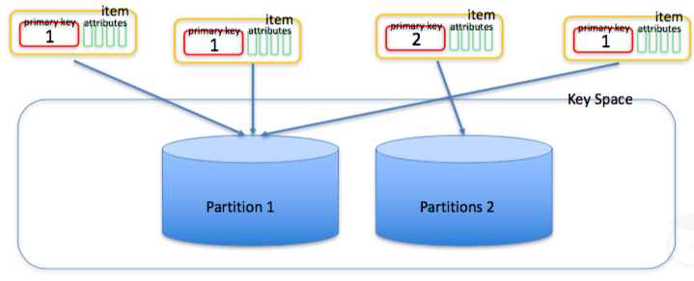
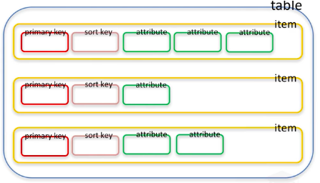
Các components – Khái niệm
Partition
Primary key
Partition key
Partition key and sort key
Secondary Indexes

Slide 15
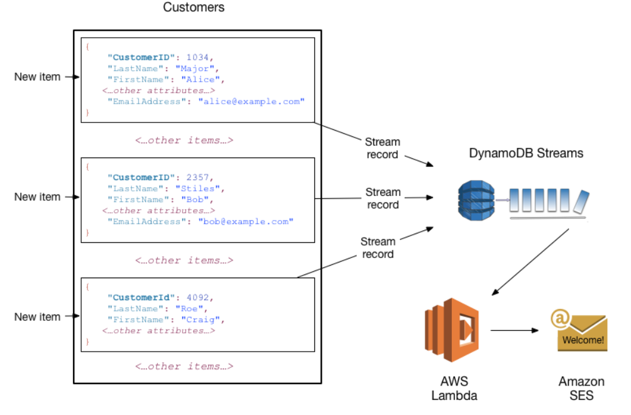
Các components – Khái niệm
Dynamo Streams

Slide 16
DynamoDB API
Control Plane
CreateTable
DescribeTable
ListTables
UpdateTable
DeleteTable

Slide 17
DynamoDB API
Data Plane
Creating Data
PutItem
Reading Data
GetItem
Update Data
UpdateItem
Delete Data
DeleteItem
BatchWriteItem
BatchGetItem
Query
Scan
BatchWriteItem

Slide 18
DynamoDB API
DynamoDB Streams
ListStreams
DescribeStream
GetShardIterator
GetRecords

Slide 19
DynamoDB API
Transactions
TransacWriteItems
TransacGetItems

Slide 20
Cách đặt tên và kiểu dữ liệu
Cách đặt tên
Tất cả các tên phải được mã hóa bằng UTF-8
Phân biệt chữ hoa và thường
Tên bảng và tên chỉ mục từ 3 – 255 ký tự
Tên thuộc tính từ 1 – 255 ký tự
Cho phép sử dụng từ dành riêng và ký tự đặc biệt

Slide 21
Cách đặt tên và kiểu dữ liệu
Kiểu dữ liệu
Scalar Types
Document Types
Set Types

Slide 22
Scalar Types
Number
String
Binary
Boolean
null

Slide 23
Document Types
List
Map
FavoriteThings: ["Cookies", "Coffee", 3.14159]
{
Day: "Monday",
UnreadEmails: 42,
ItemsOnMyDesk: [
"Coffee Cup",
"Telephone",
{
Pens: { Quantity : 3},
Pencils: { Quantity : 2},
Erasers: { Quantity : 1}
}
]
}

Slide 24
Set Types
Hỗ trợ các loại đại diện cho các bộ giá trị số, chuỗi hoặc nhị phân.
Tất cả các yếu tố trong một bộ phải cùng loại.
Không có giới hạn về số lượng giá trị trong một bộ - mục chứa giá trị phù hợp với giới hạn kích thước mục của DynamoDB (400 KB).
Mỗi giá trị trong một bộ phải là duy nhất.
Thứ tự của các giá trị trong một tập hợp không được bảo toàn.
Không hỗ trợ các tập hợp trống.
["Black", "Green", "Red"]
[42.2, -19, 7.5, 3.14]
["U3Vubnk=", "UmFpbnk=", "U25vd3k="]

Slide 25
4. Lập trình DynamoDB với JavaScript

Slide 26
Tính năng
Đăng nhập bằng mạng xã hội
Dữ liệu trực tuyến
Lưu trữ tệp tin
Hỗ trợ trinh duyệt
Hỗ trợ dịch vụ AWS

Slide 27
Browser Script
Amazon Polly là một dịch vụ đám mây chuyển đổi văn bản thành lời nói giống như thật.
Amazon Polly hỗ trợ nhiều ngôn ngữ và bao gồm nhiều giọng nói giống như thật.

Slide 28
Tạo nhóm nhận dạng Amazon Cognito
Đăng nhập vào AWS Management Console và mở bảng điều khiển Amazon Cognito ở https://console.aws.amazon.com/cognito/.
Chọn Manage Identity Pools trên trang mở bảng điều khiển.
Trên trang tiếp theo, chọn Create new identity pool.
Lưu ý: Nếu không có nhóm nhận dạng nào khác, bảng điều khiển Amazon Cognito sẽ bỏ qua trang này và thay vào đó sẽ mở trang tiếp theo.
Trong Getting started wizard, hãy nhập tên cho nhóm nhận dạng của bạn trong Identity pool name
Chọn Enable access to unauthenticated identities.
Chọn Create Pool.
Trên trang tiếp theo, chọn View Details để xem tên của hai vai trò IAM được tạo cho nhóm nhận dạng của bạn. Ghi lại tên của vai trò cho danh tính không được xác thực. Bạn cần tên này để thêm chính sách bắt buộc cho Amazon Polly.
Chọn Allow.
Trong trang Sample code , chọn Platform of JavaScript.. Sau đó, sao chép hoặc ghi ID nhóm nhận dạng và vùng. Bạn cần những giá trị này để thay thế REGION và IDENTITY_POOL_ID trong tập lệnh trình duyệt của bạn..

Slide 29
Thêm quyền cho Amazon Polly vào vai trò IAM đã tạo
Đăng nhập vào AWS Management Console và mở bảng điều khiển IAM tại https://console.aws.amazon.com/iam/.
Trong bảng điều hướng bên trái của trang, chọn Roles.
Trong danh sách vai trò IAM, nhấp vào liên kết cho vai trò nhận dạng chưa được xác thực trước đây được tạo bởi Amazon Cognito.
Trong trang Summary cho vai trò này, chọn Attach policies.
Trong trang Attach Permissions cho vai trò này, hãy tìm và sau đó chọn hộp kiểm cho AmazonPollyFullAccess.
Lưu ý: Bạn có thể sử dụng quy trình này để cho phép truy cập vào bất kỳ dịch vụ nào của Amazon hoặc AWS.
Chọn Attach policy.

Slide 30
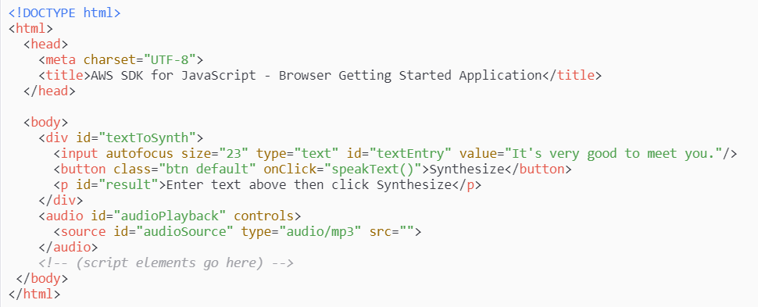
Tạo trang HTML
Lưu tệp HTML, đặt tên là polly.html.

Slide 31
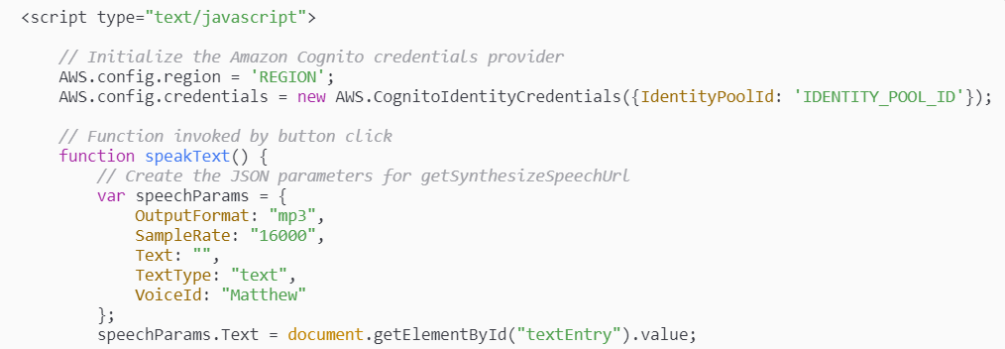
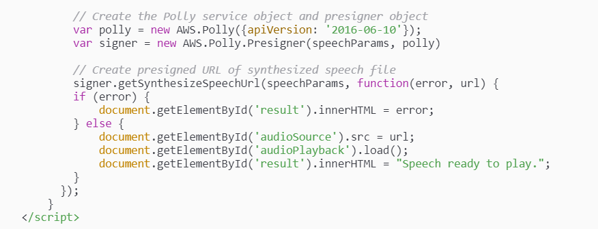
Viết Browser Script

Slide 32
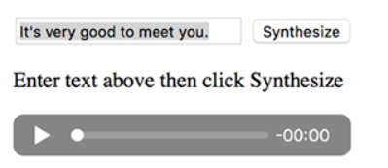
Chạy thử

Slide 33
5. Demo

